Slide 1
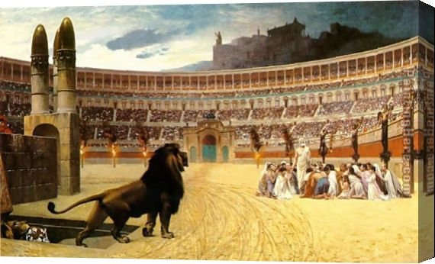
Și am vãzut pe femeia aceasta, îmbãtatã
de sîngele sfinților și
de sîngele martorilor lui Isus.
Și văzând-o, m-am minunat cu mare uimire.

Slide 2
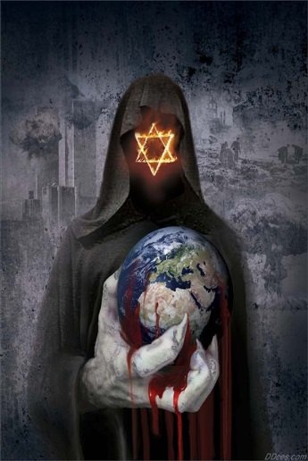
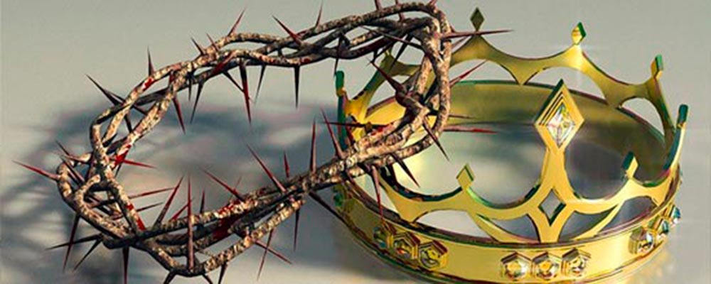
1. Taina „Fiarei”
2. Taina „Femeii”
3. Misterul biruinței Mielului,
a celor chemați, aleși și credincioși

Slide 3
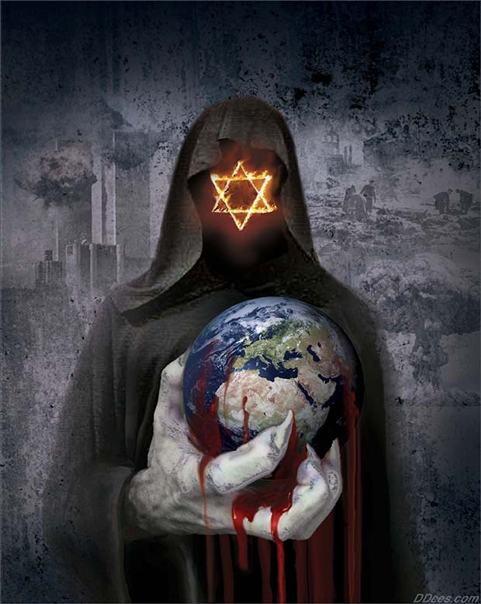

Taina
„Fiarei”

Slide 4
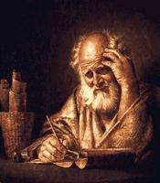
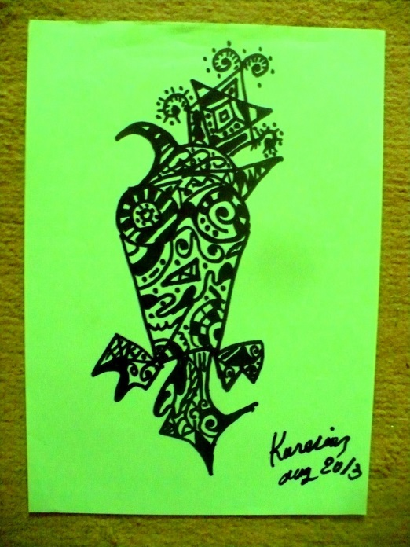
Aici este
mintea plinã...
de înțelepciune.

Slide 5
Taina
Femeii din pustie

Slide 6
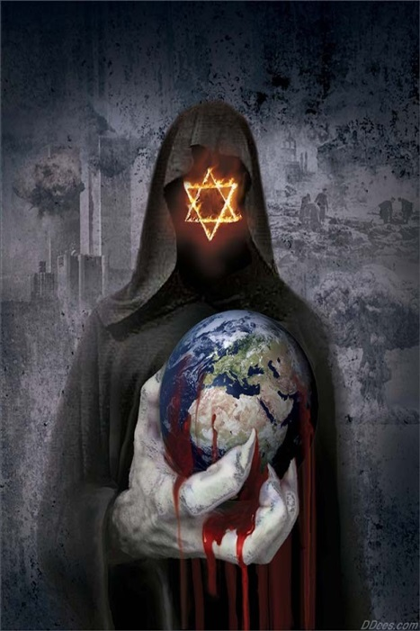
Îmbătată
De sângele sfinților
Și a martorilor lui Isus

Slide 7
Misterul biruinței Mielului, și
a celor chemați, aleși și credincioși

Slide 8
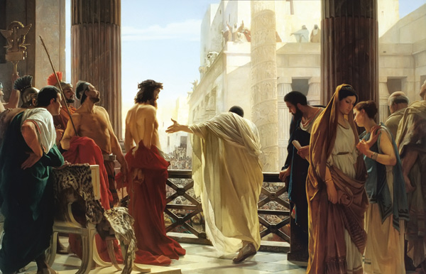
Domn al domnilor și Împăratul împăraților
El este

Slide 9
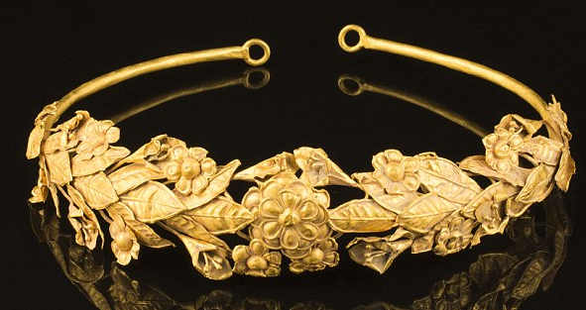
A l e l u i a ! ! !
Domnul Dumnezeul nostru
Cel Atotputernic
a început să împărățească

